Slide 1
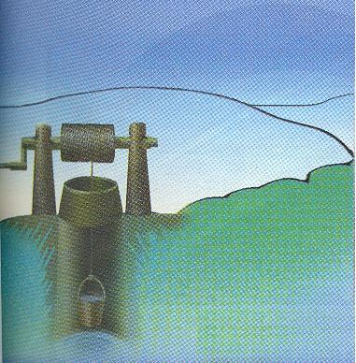

Slide 2
2.8平面图形的旋转

Slide 3
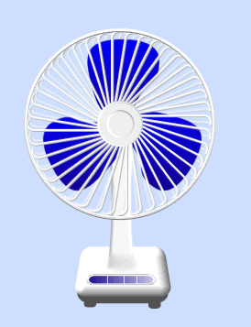
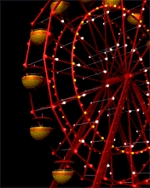
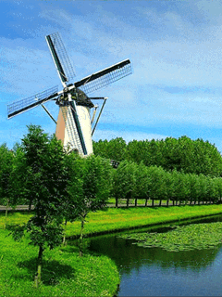
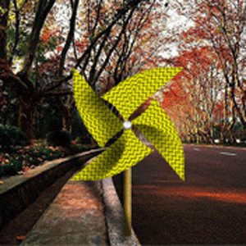
生活中的旋转

Slide 4
转动的车轮
转动的时针
荡秋千
刮水器
这些运动有什么共同的特点？

Slide 5
认识旋转
图形的旋转
O
0
45
B
A
Ｏ
顺时针
45
点Ａ绕＿＿点，往＿＿＿方向，转动了＿＿度到点Ｂ．

Slide 6
认识旋转
B
/
B
A
0
/
95
A
O

Slide 7
认识旋转
B´
A
C
0
A´
100
B
O
C´

Slide 8
引入新知
在平面内，将一个图形绕一个定点沿某个方向转动一个角度，这样的图形运动叫做旋转，这个定点称为旋转中心，转过的这个角称为旋转角.
注意：“将一个图形绕着某个方向旋转一个角度”意味着图形上的每个点都同时按相同的方向转动相同的角度，因此，旋转具有如下特征：
旋转不改变图形的大小和形状.

Slide 9
点0叫做旋转中心。
转动的角叫做旋转角
如果图形上的点P经过旋转变为点P′，那么这两个点P和P′叫做这个旋转的对应点
总结
P
O
P′
动态演示
Notes:
www.gzsxw.net 港中数学网

Slide 10
旋转的决定因素：旋转中心
( 三要素）：旋转角度
旋转方向

Slide 11
你理解了吗?
2
1、以点A为中心旋转的图形是（ ）
2、以点B为中心旋转的图形是（ ）
3、以点C为中心旋转的图形是（ ）
1
3

Slide 12
2
3
180

Slide 13
议一议
如图，如果把钟表的指针看做四边形AOBC，它绕O点旋转得 到四边形DOEF. 在这个旋转过程中：
（1）旋转中心是什么?
（2）经过旋转，点A、B分别移动到什么位置？
（3）旋转角是什么？
（4）AO与DO的长有什么关系？BO与EO呢？
（5）∠AOD与∠BOE有什么大小关系？
旋转中心是O
点D和点E的位置
∠AOD和∠BOE都是旋转角
AO=DO，BO=EO
∠AOD=∠BOE
C
F
B
D
A
E
O

Slide 14
下图，是△AOB绕点O按逆时针方向旋转45°所得的.则
B′
B′
点B的对应点是点_____
0B′
线段OB的对应线段是线段______
A′B′
线段AB的对应线段是线段______
∠A′
A′
∠A的对应角是______
B
D′
∠B′
∠B的对应角是______
O
A
O
D
旋转中心是点______
45°
旋转的角度是 ______

Slide 15
探究活动
A
B/
1.分别连结对应点A、A/与旋转中心O，量一量线段OA与
线段OA/,它们有什么关系?任意找一对对应点,量一下
对应点到旋转中心的距离，你能发现什么规律?
C/
B
2.量一下∠AOA/的度数，再任意找几对对应点，分别 量一下对应点与旋转中心所连线段的夹角的度数，你又能发现什么规律？
A/
探究的问题：
O
C
旋转的性质：
对应点到旋转中心的距离相等;
每对对应点与旋转中心连线所形成的角都是
相等的角，它们都等于旋转角.

Slide 16
简单的旋转作图
1. 连结OA, 用量角器或三角板（限特殊角）作出∠AOB=60度
例1 将A点绕O点沿顺时针方向旋转60˚.
点的旋转作法
B
C
2. 以点O为圆心，OA长为半径画弧交OB于点C ；
A
O
C点就是所求的点.

Slide 17
2.已知线段AB和点O，画出AB绕点O逆时针旋转100°后的图形.
解析：⑴.连结OA
⑵.画∠AOC=100°，在OC上截取OA′=OA
D
C
A'
⑶.连结OB
B'
B
⑷.画∠BOD=100°，在OD上截取OB′=OB
⑸.连结A′B′，线段A′B′就是线段AB
绕点O按逆时针方向旋转100°后的
对应线段.
O
A
注：作旋转后的图形可以转化为作旋转后的对应点

Slide 18
课堂小结
旋转的定义：在平面内，把一个图形绕某一个定点转动一个角度的图形变换称为旋转. 这个定点称为旋转中心，转动的角称为旋转角.
旋转的性质：
旋转不改变图形的大小与形状，但可改变方向;
旋转前后两图形任意一对对应点与旋转中心的连线所成的角都是旋转角，
对应点到旋转中心的距离相等.

